Slide 1
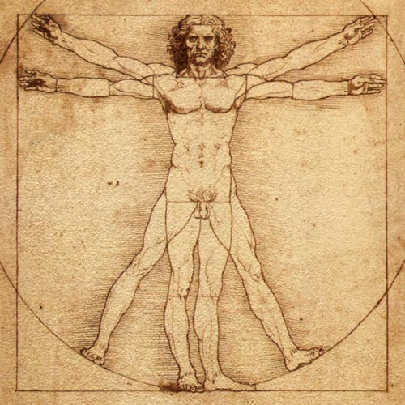
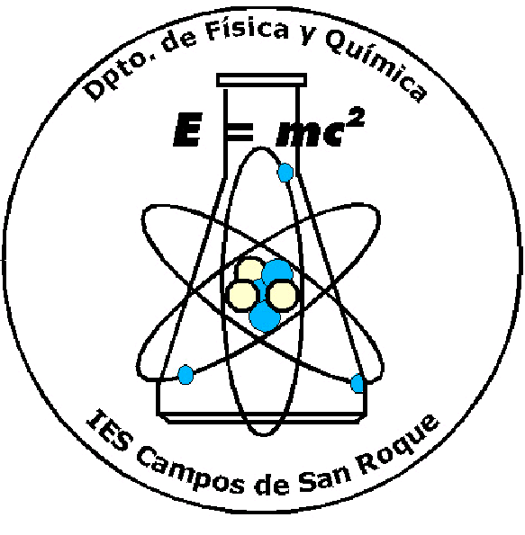
Los hijos de Vitrubio
Trabajo de Matemáticas
Profesora: Emilia Gata Mena
Marco Pinto Gamboa y Antonio José Bollas Becerra

Slide 2
Resumen
En este trabajo hemos vuelto al Renacimiento para investigar sobre uno de los documentos anatómicos más importantes de la época: “el hombre de Vitrubio” de Leonardo da Vinci. Se ha empezado mirando el documento original y extrayendo las proporciones corporales del documento y creando fórmulas de relación con la altura de una persona, para poder adaptarla a personas de todas las edades. Una vez obtenidas estas proporciones, se ha creado un formulario con medidas a tomar a los sujetos.
En las clases, se ha entregado el formulario, mas una cinta milimetrada para que los alumnos pudieran medirse siguiendo nuestras instrucciones (sacadas del hombre de Vitrubio) y así más fácilmente recolectar los datos. Una vez se han obtenido los datos, se han procesado por una serie de tablas de cálculo para recibir porcentajes que hemos representado en unas gráficas.
Con estas gráficas, hemos podido sacar las conclusiones necesarias para la finalización del proyecto.
Palabras claves: Anatómicos, Vitrubio, proporciones, relación, medidas, tablas de cálculo, gráficas.

Slide 3
Summary
In this project, we have delved into the past, the Renaissance, to investigate about one of history’s most important anatomical documents of the time: Vitruvian Man by Leonardo da Vinci. We started the project by studying the original document, extracting the bodily proportions and creating formulae that compare with a subject’s height, to be able to adapt it to people of all ages. Once these proportions have been obtained, we made a slip with measures for the experimental subjects.
In school, the slips have been handed out along with a measuring tape so the students can measure themselves according to our instructions (taken from Vitruvian Man), thus gathering the data. Once the data had been gathered, they have been processed through a series of spreadsheets to obtain ratios that we have displayed in graphs.
With those graphs, we have been able to extract the necessary conclusions to end the project.
Keywords: Anatomical, Vitruvian, proportions, compare, spreadsheets, graphs.

Slide 4
Historia del “Hombre de Vitrubio”
El Hombre de Vitruvio es un famoso dibujo acompañado de notas anatómicas de Leonardo da Vinci realizado alrededor del año 1492 en uno de sus diarios. El dibujo está realizado en lápiz y tinta y mide 34,2 x 24,5 cm. En la actualidad forma parte de la colección de la Galería de la Academia de Venecia. Representa una figura masculina desnuda en dos posiciones sobreimpresas de brazos y piernas e inscrita en un círculo y un cuadrado. Se trata de un estudio de las proporciones del cuerpo humano, realizado a partir de los textos de arquitectura de Vitrubio, arquitecto de la antigua Roma, del cual el dibujo toma su nombre. También se conoce como el Canon de las proporciones humanas.
Leonardo declaró haber alcanzado "la cuadratura del círculo", y es muy común pensar, que la solución de Leonardo a este enigma geométrico, se encuentra en el dibujo del Hombre de Vitruvio. Y es en la ciencia de la arquitectura donde se guarda el saber de la antigüedad. Desglosar el saber y conocimiento que Leonardo atesoraba a través de los textos de Vitrubio no tiene porque parecer forzado, muy al contrario, Leonardo se identifica de manera completa con el arquitecto romano, y con toda seguridad fue entendedor de todas las enseñanzas de su lejano maestro en el tiempo.

Slide 5
Medidas del “Hombre de Vitrubio”
Las notas de Leonardo da Vinci, que acompañan el dibujo, determinan las proporciones del cuerpo humano de acuerdo con el texto antiguo de Vitrubio:
-Una palma es la anchura de cuatro dedos. -Un pie es la anchura de cuatro palmas. -Un antebrazo es la anchura de seis palmas. -La altura de un hombre son cuatro antebrazos. -Un paso es igual a cuatro antebrazos. -La longitud de los brazos extendidos de un hombre es igual a su altura. -La distancia entre el nacimiento del pelo y la barbilla es un décimo de la altura de un hombre. -La altura de la cabeza hasta la barbilla es un octavo de la altura de un hombre. -La distancia entre el nacimiento del pelo a la parte superior del pecho es un séptimo de la altura de un hombre. -La altura de la cabeza hasta el final de las costillas es un cuarto de la altura de un hombre. -La anchura máxima de los hombros es un cuarto de la altura de un hombre. -La distancia del codo al extremo de la mano es un quinto de la altura de un hombre. -La distancia del codo a la axila es un octavo de la altura de un hombre. -La longitud de la mano es un décimo de la altura de un hombre. -La distancia de la barbilla a la nariz es un tercio de la longitud de la cara.
-La distancia entre el nacimiento del pelo y las cejas es un tercio de la longitud de la cara. -La altura de la oreja es un tercio de la longitud de la cara.

Slide 6
Relaciones entre medidas
A partir de las medidas, hemos creado relaciones entre las medidas utilizando unidades:
Unidades | Parte del cuerpo | Unidades | Parte del cuerpo
3360 | Altura, envergadura. | 672 | Codo a mano.
840 | Antebrazo, cabeza a costillas, distancia entre hombros, planta pie a debajo rodilla. | 336 | Nacimiento pelo a barbilla, mano, cara.
560 | Pie. | 140 | Palma de la mano.
480 | Nacimiento pelo a principio pecho. | 112 | Nacimiento pelo a ceja, oreja.
420 | Cabeza a barbilla, codo a axila. | 35 | Ancho del dedo.

Slide 7
Hipótesis
Nuestra principal hipótesis es que las medidas propuestas por Leonardo da Vinci serán muy imprecisas estudiadas individualmente, ya que el hombre de Vitrubio es un hombre idealizado, pero las medias tenderán a estar cerca de estas.
Tres factores que influirán bastante son los siguientes:
Las personas las cuales estamos midiendo, ya que estas son niños y adolescentes que todavía están en crecimiento, lo cual significa que las proporciones corporales pueden ser distintas.
El hombre del Renacimiento puede ser más bajo o alto que el típico humano del siglo XXI, ya que ha sido demostrado que humanos en diversas etapas de la historia han cambiado de complexión y de media de longevidad.
Este es un modelo de un hombre, lo que puede significar que las mujeres no entren en el modelo de hombre ideal.

Slide 8
Material y metodología
Material:
Saltímetro, cinta métrica de papel, fichas, ordenadores y tablas de cálculo.
Metodología:
Hemos empezado creando la tabla de unidades tras estudiar los manuscritos de Leonardo da Vinci. Tras crear la tabla, procedimos a crear las fichas de recopilación de datos.
Con las fichas, fuimos a las clases y medimos la altura y peso de los alumnos y posteriormente instruyéndoles como medir ciertas partes de su cuerpo. Una vez recopiladas las fichas, las introducimos en unas tablas de cálculo que formularon gráficas, con las cuales interpretamos los datos.

Slide 9
Gráficas (pg. 1)
ENVERGADURA
PALMA DE MANO
La envergadura parece ser bastante uniforme, con algunos rangos altos.
La palma de la mano, sin embargo, tiene más varianza, en concreto algunos datos anómalos en las mujeres de 14 a 16 años. Las medidas parecen estar en general por encima del eje 100%.

Slide 10
Gráficas (pg. 2)
CABEZA A BARBILLA
CODO A AXILA
Ambas medidas parecen tener una varianza significante, con algunos despuntes variados.
Individualmente, la distancia de la cabeza a la barbilla está ligeramente sobre el 100%, mientras que la distancia del codo a la axila está casi completamente por encima de 100%, más cerca del 120%.

Slide 11
Gráficas (pg. 3)
PIE
ANTEBRAZO
La medida del pie parece conformarse bastante a las medidas de da Vinci, aunque están por debajo del 100%, más cercanas al 90%. El antebrazo es todo lo contrario. Se aprecian diversos despuntes en los rangos y los datos tienden a concentrarse entre el 60% y 70%.

Slide 12
Gráficas (pg. 4)
CABEZA A FINAL COSTILLAS
ENTRE HOMBROS
La medida de cabeza a final costillas sigue una distribución bastante extraña. Las cuatro primera medidas, por debajo de la media pero la más concentrada, tiene las mayores anomalías, mientras que el resto no tiene rangos amplios pero sí una concentración más dispersa.
La distancia entre hombros parece conformarse bastante bien a las medidas de da Vinci, pero tiene algunos despuntes.

Slide 13
Gráficas (pg. 5)
PLANTA PIE A RODILLA
ANCHO DEDO
La medida de la planta pie a rodilla parece estar entorno al eje de 110%, bastante regular.
El ancho del dedo es muy irregular, probablemente por las medidas tan diminutas tenidas que tomar. Tiende en torno al 130% y la distribución es muy dispersa.

Slide 14
Gráficas (pg. 6)
OREJA
PELO A CEJAS
La medida de la oreja es bastante compacta, centrándose entre el 100% con un ligero descenso con la edad.
La medida del pelo a las cejas es bastante dispersa, con rangos bastante amplios, pero tiene casi la misma distribución que las orejas.

Slide 15
Gráficas (pg. 7)
CARA
MANO
Ambas medidas son bastante compactas, estando muy ligeramente por encima del 100%. Las curvas entre las dos gráficas parecen ser bastante similares.

Slide 16
Gráficas (pg. 8)
PELO A CLAVÍCULA
CODO A MANO
La medida de pelo a clavícula es bastante dispersa, tendiendo a estar sobre el 110%. Los rangos son bastante amplios.
La otra gráfica, del codo a mano, parece ser muy compacta, pero está por encima del 120% en general. Tiene algunos rangos anómalos.

Slide 17
Gráficas (pg. 9)
MEDIA
ALTURA
La media de todas las gráficas anteriores es bastante compacta, y no parece tener datos muy anómalos, excepto en los hombres de 17 años. Está en general por encima del 100% pero por debajo del 110%, es decir, en general, las medidas se conforman con las de Leonardo da Vinci.
Las alturas parecen ser típicas. Son parecidas pero a partir de los 14 años, hay una clara separación entre hombres y mujeres.

Slide 18
Conclusiones
Concluimos de nuestros datos que nuestra hipótesis es bastante certera, aunque con una ligera elevación por el 100%. Por las tablas individuales, se nota en general una notable dispersión, y algunos datos anómalos, pero no hay gráficas muy anómalas.
Esto indica que las medidas idealizadas de Leonardo da Vinci parecen ser un Canon para hombres, mujeres, niños y niñas en general, pero no puede utilizarse como plantilla individual.
Un dato que hay que destacar que es muy curioso es que la medida se ajusta más a las mujeres que a los hombres, posible indicio que la complexión del hombre Renacentista es distinta al del hombre contemporáneo o de que Leonardo da Vinci intentaba crear un modelo universal.

Slide 19
Mejoras y limitaciones.
En nuestro trabajo, ha habido bastantes limitaciones que hay que tener en cuenta al interpretar el trabajo:
El tiempo ha sido un factor muy limitante en el trabajo, ya que nos hemos visto restringidos por el tiempo y por las horas libres de las clases a medir.
Las medidas pueden ser imprecisas ya que para agilizar el proceso, hemos tenido que pedir a los alumnos que se midieran a sí mismos, y puede haber algunas imprecisiones.
Las mejoras que proponemos son:
Poder analizar grupos de edad más diversos, como muchachos de primaria y adultos, para poder confirmar mejor la teoría.
Utilizar más factores y podre presentar una mejor interpretación de los datos.

Slide 20
Agradecimientos
Queremos concluir nuestra presentación agradeciendo a:
El departamento de Matemáticas de nuestro colegio, el IES Campos de San Roque, que nos han guiado y nos han proporcionado conocimientos que nos han ayudado a levantar el trabajo.
A los profesores del IES, que generosamente donaron sus clases para facilitarnos la medición de los alumnos.
A nuestra profesora de Física, Química y Ciencias para el mundo contemporáneo, Emilia Gata, por apoyarnos durante el trabajo y ofreciéndonos toda su ayuda.
A la Universidad de Extremadura por ofrecernos consejo y aceptar el trabajo.
Finalmente, a la audiencia por su continuada atención a nuestro trabajo.

